Slide 1

Основные ориентиры профилактики терроризма сферы государственной молодежной политики
Начальник отдела психологического сопровождения Министерства по делам молодежи Республики Татарстан
В.В. Герасимова
24 марта 2020 года

Slide 2



С кем?
Адресат профилактики
На основе чего?
Законодательное и нормативно-правовое обеспечение деятельности сферы молодежной политики по профилактике терроризма
Кто?
Компетентный специалист, мотивированный на результат
С помощью чего?
Практический инструментарий: подходы, программы, проекты, методические рекомендации

Slide 3
С кем?
Лица, наиболее подверженных воздействию идеологии терроризма
это определенная категория людей, выделяющихся набором социально-психологических характеристик: неудовлетворенность, тревожность, внушаемость (некритичность), эгоцентризм, склонностью к авантюризму, инфантилизм, безответственность, с выраженной потребностью выразить свой протест против «несправедливого» отношения к ним путем отказа от сдерживающих духовных, моральных, культурных норм и правил быстрыми, грубыми силовыми средствами в форме групповой зависимости с себе подобными
Лица категории особого внимания
это категория людей, вовлеченных в экстремистскую и террористическую деятельность, с которыми организуется работа муниципальной МРГ, направленная на содействие в адаптации к социуму, снижения их уровня агрессии, актуализации патриотических чувств
Возраст 14-30

Slide 4

«Особое внимание» подразумевает такое отношение к указанной категории лиц, при котором исключается навязчивая, неуместная опека, но устанавливаются долгосрочные отношения, оказывается необходимая поддержка, направленная на формирование устойчивого понимания о возможности пути исправления
(И.Ш.Галиев, «Об организации на территории Республики Татарстан адресной профилактической работы с лицами, наиболее подверженными идеологии терроризма» Обзор НЦПТИ, выпуск 1(10), 2017 г.)

Slide 5
На основе чего?
Законодательное и нормативно-правовое обеспечение деятельности сферы молодежной политики по профилактике терроризма
Федеральный закон от 06.03.2006 № 35-ФЗ
«О противодействии терроризму»
Комплексный план противодействия идеологии терроризма в Российской Федерации на 2019–2023 годы, утвержденный Президентом Российской Федерации 28.12.2018 № Пр-2665 (План мероприятий по реализации в 2019 -2023 году В Республике Татарстан Комплексного плана противодействия идеологии терроризма в Российской Федерации на 2019 – 2023 годы, утвержден протоколом заседания антитеррористической комиссии в Республике Татарстан от 11 ноября 2019 года № ПР-265).
Концепция противодействия терроризму в Российской Федерации, утвержденная Президентом Российской Федерации 05.10.2009
Распоряжение Президента Республики Татарстан от 07.03.2016 №РП-170 «О межведомственной рабочей группе по вопросам профилактики экстремизма и терроризма в Республике Татарстан»
Подпрограмма «Профилактика терроризма и экстремизма в Республике Татарстан на 2014 – 2020 годы», утвержденная Постановлением Кабинета Министров Республики Татарстан от 29.12.2016 № 1047
Концепция формирования и развития системы психологической помощи населению в Республике Татарстан на 2019 – 2022 годы, утверждённая Постановлением Кабинета Министров Республики Татарстан от 04.03.2019 № 149

Slide 6
На основе чего?
Законодательное и нормативно-правовое обеспечение деятельности сферы молодежной политики по профилактике терроризма
Сфера ГМП!!!
Закон о молодежи и государственной молодежной политики Республики Татарстан от 19 октября 1993 года N 1983-XII (с изменениями на: 30.06.2018)
Типовые положения о деятельности учреждений сферы ГМП в РТ
Федеральный закон «О персональных данных» от 27.07.2006 № 152-ФЗ
Профессиональные стандарты по должностям ГМП и должностные инструкции по работе с молодежью
Федеральный закон «Об основах системы профилактики безнадзорности и правонарушений несовершеннолетних от 24.06.1999 № 120-ФЗ (ред.26.07.2019) – статья 17 «Органы по делам молодежи и учреждения по делам молодежи»

Slide 7
На основе чего?
Законодательное и нормативно-правовое обеспечение деятельности сферы молодежной политики по профилактике терроризма
Методические рекомендации антитеррористическим комиссиям в муниципальных образованиях по организации работы с лицами категории особого внимания (2016г)
Приказ Министерства по делам молодежи Республики Татарстан от 10.12.2019 № 467 «О закреплении ответственности должностных лиц за координацию и реализацию исполнения региональных нормативных документов, утвержденных протоколом заседания Антитеррористической комиссии в Республике Татарстан от 11.11.2019 №ПР-265
Основная задача ГМП – обеспечение профилактики и занятости молодежи

Slide 8
Приоритетные задачи учреждений сферы ГМП
Развитие у молодежи адекватных представлений о себе и мире, гибкой самооценки и гармоничных представлений о себе
Повышение у молодежи уверенности в себе и своем будущем
Формирование гражданской идентичности и социализированности (ресоциализированности) в новых социальных группах
Формирование мотивации и способов межкультурной коммуникации, системы общечеловеческих ценностей, которые делают возможным взаимопонимание между разными людьми
Оптимизация последствий негативного общения с близкими, принимавшими участие в террористической деятельности
Создание возможности для построения новых контактов, включающие новые социальные группы

Slide 9
Кто?
Компетентный специалист, мотивированный на результат
Модель компетентности профессионала
Зачем мне это надо
Для чего я это делаю на уровне себя, группы, организации, ведомства муниципалитета, республики
Мотивационно-личностный компонент
Содержательный компонент
Деятельностный компонент
1
3
2
Мои знания о противодействии идеологии терроризма
Планирование, организация, успешное осуществление деятельности (аналитика, диагностика, проектирвание)

Slide 10
Компетенции специалистов по работе с молодежью сфере профилактики терроризма
Кто?
Компетентный специалист, мотивированный на результат
Профессиональная деятельность, направленная на организацию и проведение профилактической антитеррористической деятельности гражданами в возрасте от 14 до 30 лет | Разрабатывать и реализовывать систему мероприятий по профилактике и коррекции социально деструктивного и дезадаптированного поведения молодежи, выявленными факторами риска с использованием индивидуальных и групповых форм работы
 | Владение методами диагностики по выявлению молодежи социального риска
 | Организовать антитеррористическую пропаганду среди молодежи
 | Создавать и поддерживать в учреждении психологические условия необходимые для социальной, творческой и профессиональной самореализации молодежи
 | Организация своевременной диагностики угроз террористического акта

Slide 11

С помощью чего?
Подходы, программы, проекты, методические рекомендации
Центром ППП«Диалог» реализуется:
Программа «Калейдоскоп» с несовершеннолетними, стоящими на различных видах профилактического учета проводятся дополнительные индивидуальные занятия, развивающие коммуникативные навыки, стрессоустойчивость. Формируется способность отслеживать и корректировать свое эмоциональное состояние. Об эффективности программы свидетельствуют факты отказа учащихся от участия в деструктивных движениях, вовлечения в волонтерскую работу
Программа «Молодежная мозаика». Цель – формирование социально позитивных навыков у молодежи в возрасте 18-30 лет.
Проект «Разноцветный мир», направленн на формирование толерантного поведения и профилактику экстремизма в подростково-молодежной среде. Целевая группа – учащиеся и студенческая молодежь. Проводятся интерактивные лекции «Профилактика вовлечения молодежи в радикальные группировки в сети «Интернет», «Профилактика экстремизма в студенческой среде» и занятия «Как правильно дружить», «Жизненные ценности»

Slide 12
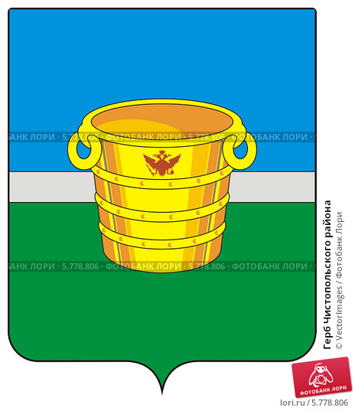
С помощью чего?
Подходы, программы, проекты, методические рекомендации
Проект «Пилот» направлен на социализацию подростков «группы особого внимания», родители которых осуждены по экстремистским статьям. В основу проекта легли программы «Семь цветов радуги» (для детей и подростков), «Вектор психологии» (для педагогов). В ходе реализации цикла происходит выравнивание социальных статусов школьников, развитие дружеских отношений, разрешение конфликтных ситуаций. Для педагогов проведено обучение методам профилактики экстремизма и других социально негативных явлений, решению конфликтных ситуаций, снятию эмоционального напряжения, психологических барьеров при работе с родителями и педагогически запущенными детьми.
Проект «Экипаж» направлен на предупреждение экстремистских проявлений, суицидального поведения и других негативных явлений среди подростков сельских поселений. Проведены занятия, родительские собрания, кинолектории, консультации и другие формы работы, направленные на оказание психолого-педагогической помощи сельским школьникам, их педагогам и родителям.

Slide 13

Проект «Код верного решения»
Цель проекта | Формирование механизмов психологической самозащиты от деструктивных воздействий и абилитации (потенциальных способностей) к продуктивной жизнедеятельности в светском социуме у несовершеннолетних в возрасте от 7 до 16 лет, из семей категории особого внимания, обучающихся в общеобразовательных организациях г. Казани посредством оказания эффективной адресной психологической помощи в формате межведомственного взаимодействия
Задачи проекта | проектирование эффективных межведомственных моделей психологического сопровождения несовершеннолетних, в возрасте от 7 до 16 лет, из семей категории особого внимания, обучающихся в общеобразовательных организациях г. Казани в индивидуальной и групповой формах; оказание адресной психологической помощи 22 - м несовершеннолетним, в возрасте от 7 до 16 лет, из семей категории особого внимания, обучающихся в общеобразовательных организациях г. Казани в рамках разработанных межведомственных моделей сопровождения; подготовка аналитического отчета по реализации проекта, отражающего оценку его эффективности, содержащего предложения для всех его участников по совершенствованию работы в данной сфере профессиональной психологической деятельности.
Проект «Код верного решения»

Slide 14
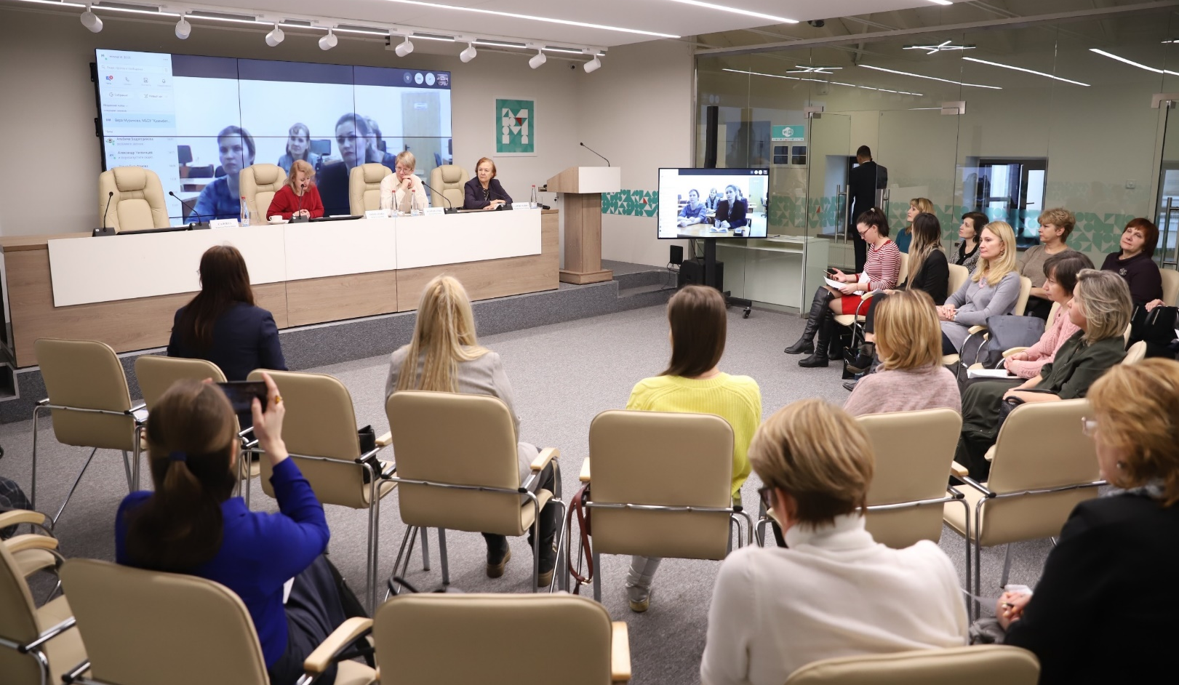
С помощью чего?
Подходы, программы, проекты, методические рекомендации
Согласованная работа по развитию актуальной практики восстановительной медиации и профилактики конфликтных ситуаций в подростково-молодежной среде Республики Татарстан
Стратегическая сессия по разработке республиканского проекта «Школьная служба примирения»
Супервизия тренеров по восстановительной медиации и профилактике конфликтных ситуаций в подростково-молодежной среде (поручение РКДН и ЗП)
Семинар для руководителей общеобразовательных организаций РТ совместно с МОиН РТ (поручение РКДН и ЗП)

Slide 15

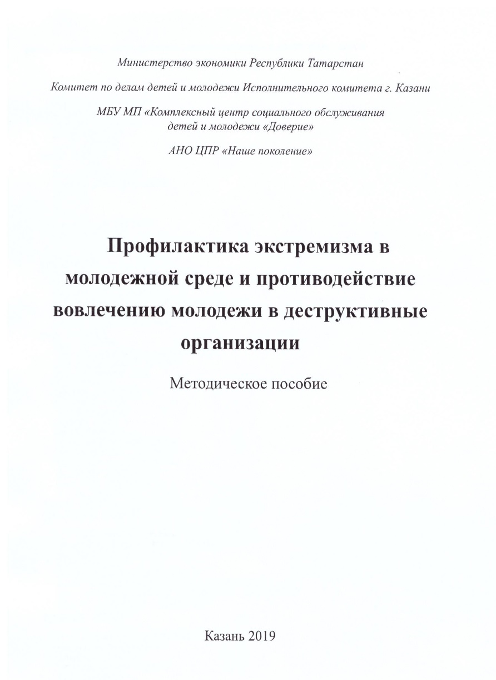

С помощью чего?
Подходы, программы, проекты, методические рекомендации
Рекомендовано протоколом
от 12.12.2019 № 1
ЭКС при АНК в РТ

Slide 16
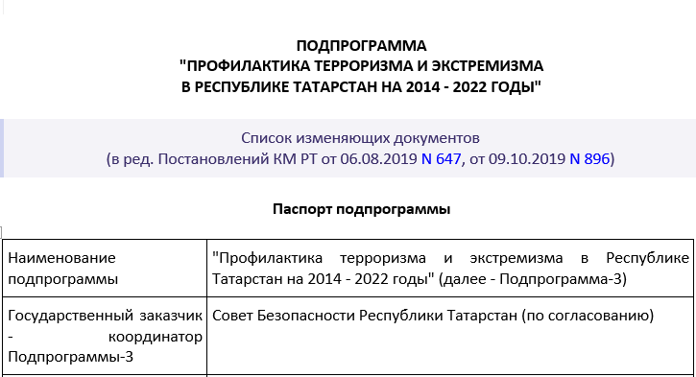
С помощью чего?
Подходы, программы, проекты, методические рекомендации
Основные мероприятия подпрограммы по направлениям
Профилактические мероприятия с молодежью
Социологические исследования рисков радикализмами в молодежной среде
Совершенствование компетенций специалистов сферы ГМП в реализации профилактической антитеррористической работы
Выделенные средства:
4 100,00 тыс. рублей

Slide 17
С помощью чего?
Подходы, программы, проекты, методические рекомендации
Методические рекомендации для сотрудников аппаратов антитеррористических комиссий, журналистов, представителей гражданского общества, бизнес-сообщества, волонтеров, всех, ведущих работу в сфере информационного противоборства с экстремизмом и терроризмом, под общей редакцией В.В. Попова
Методические рекомендации по вопросам связанным с ресоциализацией подростков, подвергшихся деструктивному психологическому воздействию сторонников религиозно-экстремистской и террористической идеологий
Разъяснение основ российского законодательства в сфере межнациональных и межконфессиональных отношений: Методические материалы (рекомендации), авторов Кадырметова М.А. и Лабутина А.А
Информационно-справочные материалы «Проблемы противодействия экстремизму в молодежной среде. Положительный опыт работы на данном направлении», подготовленные межведомственной комиссией по противодействию экстремизму в Российской Федерации

Slide 18
Отраслевые методические рекомендации
Активизировать работу представителя сферы ГМП в МРГ с указанной категорией лиц в возрасте от 14 до 30 лет.
Организовать работу по привлечению детей и молодежи из категории особого внимания к посещению и занятиям в молодежных центрах и подростковых клубах (при наличии таковых в муниципалитете).
При необходимости организовать взаимодействие и направлять детей и молодежь данной категории лиц на консультации в психолого-педагогические центры помощи детям и молодежи (при наличии таковых в муниципалитете).
В районах, где отсутствуют психолого-педагогические центры помощи детям и молодежи, указанную работу организовать силами Ресурсного центра координации деятельности психологических служб в Республике Татарстан «Ориентир» ГБУ «Республиканский центр молодежных, инновационных и профилактических программ».

Slide 19
Что нужно для их успешной реализации
Организовать курсы для специалистов, участвующих в работе с лицами особого внимания
Создать центры психологической помощи с соответствующим штатом в каждом МР РТ
Доведение методических рекомендаций и инструктивных наработок АТК в РТ до предприятий, общественных организаций, СМИ
Организация мобильного рассмотрения и реагирования на актуальные рабочие вопросы при работе с лицами особого внимания

Slide 20

БЛАГОДАРЮ ВАС ЗА ВНИМАНИЕ!

